Slide 1
4. Toprak kolloidleri

Slide 2
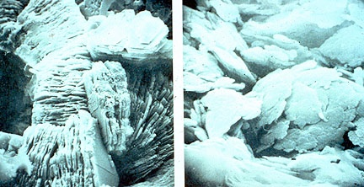
4.1.Toprak Kolloidlerinin özellikleri
-büyüklük < 2 mm
– kil fraksiyonu
•yüksek yüzey alanı m2 g-1
• 1 g kil 1000 X > 1 g kum

Slide 3
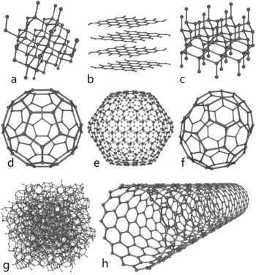
Toprağın doğal nano boyuttaki yapıları
Karbon Nano tüpleri
(nanoteknolojik üretim

Slide 4
4.1.Kil ile kolloid arasındaki fark
kil< 0.002 mm (< 2 μm)
tekstür sınıfı
silikat minerallerinin bir sınıfı
Kolloid: çok küçük, kimyasal yüzey aktif parçacıklar
- < 1 μm çap
çok yüksek yüzey alanı
Killer esas olarak silisyum, aluminyum ve sudan oluşur. Daha düşük miktarlarda demir, Magnezyum, sodyum ve potasyum içerirler.

Slide 5
4.2.Toprak kolloid çeşitleri: 1. İnorganik (mineral) kolloidler= kil minerali 2. Organik kolloidler=(organik madde/ humus)
1.Katlı silikat killeri
1:1, 2:1, 2:1:1 tipi
2. Fe ve Al oksitler
Fe-oksitler: kırmızı renk
3. Allofan
amorf
4. Humus
koyu kahveden siyaha ulaşan renk

Slide 6
4.2.1.Toprağın organik kolloidi: Organik Madde
Toprak organik maddesi; canlı, cansız yada çürümüş (dekompoze) olan tüm organik maddeleri içeren bir terimdir.
Tamamen çürümüş organik yapılar HUMUS olarak adlandırılır.
En iyi humus kaynağı dekompoze olmuş bitki yada kompost materyalleridir.

Slide 7
4.2.2.Katlı silikat killeri
• yunanca yaprak
• çoğu toprakta dominant inorganik kolloid
• Dominant katyonlar Si, Al, Mg, Fe
Oksijenle bağlı
• negatif yük
– Izomorfik yerdeğişimi
-KDK kapasitesinin artışı

Slide 8
4.2.2.1.Killerin Yapısı-En küçük yapı ünitesi
Oksijen
Hidrojen
Silisyum
Aluminyum
Oksijen
Silisyum tetraeder
Aluminyum oktaeder

Slide 9
Silikat killerinin yapısal ünitelerinin dizilişi
OH grubu
Al tabakası
Al tabakası
1:1 katı
Si tabakası
Paylaşılmış Oksijen
H bağları
Silika tabakası
Al tabakası
Si tabakası
Figure 10-6

Slide 10
Silikat killerinin yapısal ünitelerinin dizilişi
Silika tabakası
Si tabakası
Al tabakası
2:1 katı
Si tabakası
Al tabakası
H bağı yok
Silika tabakası
Si tabakası
Al tabakası
Si tabakası
Figure 10-7

Slide 11
Diğer bir gösterim :kil mineralleri
killer <0.002 mm çapında mineral
parçacıklardır
Killer Si tetrahedra ve Al oktahedralardan 1:1 veya 2:1 düzeninde dizilerek oluşur.
Silisyum tetrahedra
H+
H⁺
H+
H+
O⁻²
O⁻²
O⁻²
O⁻²
Al +3
Aluminyum Oktahedra
Si⁺⁴
O⁻²
O⁻²
O-2
O-2
O⁻²
O-2

Slide 12
4.3. Kil minerallerinin sınıflandırılması
I. amorf yapıdaki kil mineralleri
Allofan grubu
II. kristal yapıdaki kil mineralleri
A- İki tabakalı levha yapılar (bir silis tedraeder tabakası ile bir alüminyum oktaeder tabakası)
1-Kaolinit grubu(kaolinit, nakrit)
2. Halloysit grubu(halloysit)

Slide 13
B- Üç tabakalı olanlar (2 Si tetrahedron 1 Al oktahedron)
1-Genişleyen kafes yapısında olanlar
Smektit grubu (montmorillonit, vermikulit,nantronit,saponit)
2-Genişlemeyen kafes yapısında olanlar
İllit grubu (illit)
C. Karışık tabakalı olanlar (farklı tipteki tabakaların düzenli biçimde üst üste dizilmesi)
Klorit grubu( Klorit)
D. Zincir yapısında olanlar
(attapulgit, sepiolit)

Slide 14
Hatırlatma :Kimyasal Bağlar
1-Atomları birarada tutan ve yaklaşık 40 kJ/mol den büyük olan çekim kuvvetlerine kimyasal bağ denir.
Kimyasal bağlar atomlardan bileşikler oluştururlar ve kabaca üç gruba ayrılır:
İyonik — bir veya daha fazla elektron bir atomdan diğerine transfer olur.
Kovalent — bazı değerlik elektronları atomlar arasında ortaklaşa kullanılır.
Metal — metal atomları arasında bulunur.
Pek çok bağ, hem iyonik hem kovalent karakter taşır.
2) Çekim kuvvetleri 40 kJ/mol den küçükse etkileşim adı verilir.
Bu etkileşimler, moleküller arası çekim kuvvetlerini oluşturur.
Molekül oluşturamazlar, ancak molekülleri birarada tutabilirler.

Slide 15
Yüzey kompleksi:
kolloid + iyon veya molekül(çözeltide) =
Outer-sphere kompleksi – su molekülü kolloid ve adsorbe edilmiş iyon ya da molekül arasında köprü oluşturur.
Inner-sphere kompleksi - kolloid ve adsorbe edilmiş iyon ya da molekül arasında su molekülü yoktur.

Slide 17
I. amorf yapıdaki kil mineralleri
Allofan:
Amorf yapılı (şekilsiz)
Parçacıkları çok küçük, yüksek yüzey alanı, Yüksek kdk gösterir
Volkan küllerinden oluşan topraklarda bulunur
Amorf yapıda olduğu için X-ray yöntemi ile değerlendirmede bir yansıma göstermez.
II. kristal yapıdaki kil mineralleri
A- İki tabakalı levha yapılar
Kaolinit: (1:1) genişlemeyen yapı, (katlar arası çok kuvvetli oksijen-hidroksil bağları ile bağlı). Üniteler arasına su veya diğer iyonların girmesi çok zor. Kil mineralleri arasında en düşük KDK ya sahip (3-15 meq/100g). İzomorfik yer değişimi yok. Plastiklik, kohezyon, şişme, daralma nem tutma özelliği zayıf.

Slide 18
Kaolinit-kaolin arasındaki fark:Kaolin bir mineral değil, büyük ölçüde kil materyali ve az miktarda Fe içeren beyaz renkli kaya kütlesi, çanak çömlek yapımında kullanılır.
Kaolinit: bir mineral, kaolini karakterize eder.
Halloysit: Kaolinit ile aynıdır ancak üniteler arası bira daha geniştir,su molekülü girebilir.
B- Üç tabakalı olanlar
1-Genişleyen kafes yapısında olanlar:Smektit grubu (montmorillonit, vermikulit,nantronit,saponit)
-Hidrate olduklarından bünyelerinde değişik miktarda su taşıyabilirler.
-Oktaederlerde Al’un bir kısmının yerini Mg almıştır.
-Grubun genel adı smektit olarak kullanılmaktadır.
Montmorillonit: 2:1 tipi, 80-150 meq/100g KDK, üniteler arası zayıf oksijen bağları nedeniyle katlar arası genişleme, izomorfik yer değişimi ile yük kazanma

Slide 19
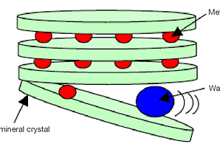
Genişleyen killer

Slide 20
Vermikulit: 2:1 tipi, Si yerine Al geçmiş, izomorfik yerdeğişimi,KDK 100-150 meq/100 g
İllit: 2:1tipi , Si yerine Al’un geçmesi ile izomorfik yer değişimi,bu yerlerin K’unca doyurulması ile katlar arasının daralması, KDK 10-40 meg/100g
Klorit: 2:1 tipi tabaka+brusit tabakası ( 2:1:1 veya 2:2 olarakta anılabilir) Si tetrahedra tabakasında Al ile yer değiştirme sonucu açığa çıkan yükle brusit tabaksında Al’un Mg ile yerdeğiştirmesi sonucu açığa çıkan pozitif yükün birbirini çekerek strüktürel bir ünite oluşur.
Oksit mineralleri
Aşırı bir oksidasyon ve yıkanmanın hakimolduğu topraklarda Si un yıkanma hızı Al,Fe ve Ti dan daha hızlıdır. Böyle ortamlarda bu elementlerin hidrate oksitlerince zengintoprak kolloidleri ortamda birikir. En çok rastlanan Al-oksit ve Fe-oksitlerdir.

Slide 21
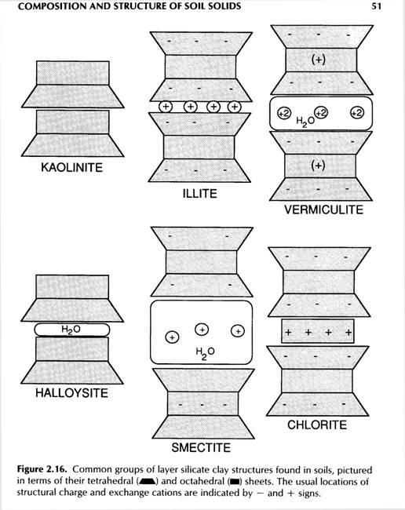
Killerin kristal yapılarının şematik gösterilişi
KAOLİNİT
İLLİT
VERMİKULİT
HALLOYSİT
KLORİT
SMEKTİT

Slide 22
4.4. Topraktaki negatif yük kaynakları
1-sabit negatif yükler Zn++ yer değişimi Al+++
killerinTetrahedra ve oktahedra
katlarında yerdeğişimi
2-pH-’ya bağlı yük değişimi
Kristal kenarlarındaki kırık bağlar
Amorf minerallerin ve hidroksi oksitlerin yüzeylerinden dissosiye olma ile kazanılan yükler
organik maddedeki karboksil grupları
organik maddedeki hidroksil grupları

Slide 23
Outer Sphere kompleks
zayıf (H-bağı ile tutulma)
elektrostatik interaksiyon,yüzey yüklü olmalı
hızlı
reversible (= exchangeable)
Çözelti konsantrasyonu etkilidir
iyondeğişimi (CEC or AEC)

Slide 24
Inner-Sphere kompleksi
güçlü (kovalent ve/veya iyonik bağ)
Tek veya polydentate (1 veya daha fazla bağ)
outer sphere kompleks oluşumundan daha yavaş
Irreversible or “fixed” (bitkilere yarayışlı değil)
Kompleks oluşumu ile yüzey yükü değişebilir
Örnek: Al veya Fe oksitlerce fosfor fiksasyonu

Slide 25
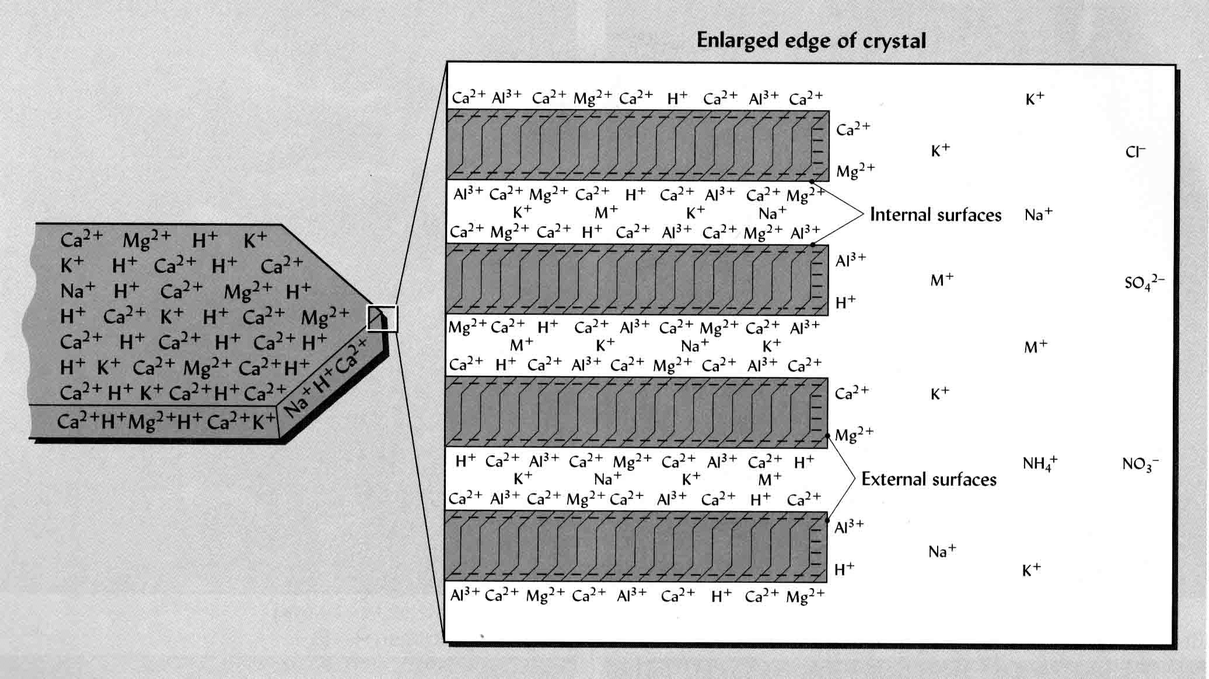
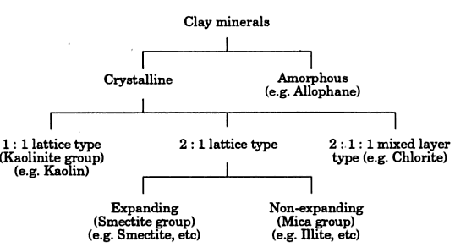
Kil mineralleri
Bir kil parçacığının büyütülmüş kenarı
Kristal yapıda
Amorf yapıda Ör: Allofan
İç yüzeyler
1:1 Katlı kil tipi (ör: Kaolin)
2:1 tipi killer
2:1:1tipi karışık katlı killer (Ör: Klorit)
Genişleyebilen (Smektit grubu) Ör:smektit vb
Genişlemeyen (Mika grubu) Ör: İllit
dış yüzeyler

Slide 26
4.4.1. Killerde izomorfik yer değişimi ile yük kazanma
Si tabakası
Si layer
Al tabakası
Al tabakası
Si tabakası
1:1 tip kil minerali
2:1 tip kil minerali
İzomorfik yerdeğişimi
O=Si++++=O
O=Al+++ -OH
O=Al+++ -O-
-O-Mg++-OH

Slide 27
Özet:Killerdeki negatif yükler
1-oktahedral tabakada izomorfik yer değişimi
2-tetrahedral tabakada izomorfik yer değişimi ,
3- kristal kenarlarındaki kırık bağlar
4-pH-ya bağlı yükler(amorf veya oksit minerallerdeki)
Katyon değişim kapasitesi
Notes:
Can be due to ; the total of these negative charges is measured as CEC

Slide 28
4.4.2.Kil mineralojisi ayrışma süreçleri
Mikalar → Vermikulit → Smektit → Kaolinit → Al,Fe-Oksitler
Genç, az ayrışmış topraklar
= ince-taneli mika, klorit, vermikulit
(Entisol, Inceptisol)
Orta derecede ayrışma
= vermikulit, smektit, kaolinit
(Mollisol, Alfisol, Ultisol)
Yüksek derecede ayrışma
= kaolinit, hidrate oksitler
(Ultisol--> Oxisol)

Slide 29
4.2.3.Killerin yükleri ve KDK ları
killer | İzomorfik yerdeğişimi dominant | KDK cmol/kg
1:1 strüktür
Kaolinit Halloysit | yok yok | 1-15 1-15
2:1 strüktür
Montmorillonit (genişleme ) Vermikulit (sınırlı genişleme) İllit (genişlemez) klorit (“ “) | Mg ile Al Al ile Si Al ile Si Al ile Si | 80-150 140-200 40-70 30-40

Slide 30
4.2.4.Killerin Oluşumu
Zayıf drenaj ve az yağışlı bölgelerde özellikle Mg bakımından zengin olan bazalt,, gabro, diyabaz gibi kayaçların ayrışmasından
Montmorillonit meydana gelir.
Ör:Erzurum, Diyarbakır
Aluviyal topraklarda durum farklıdır.
İyi drenaj ve fazla yağışlı bölgelerde ise Mg yıkanarak
kaolinit meydana gelir.
Ör: Rize de bazalt üzerinde oluşan toprakta diyarbakır ve Erzuruma göre daha az montmorillonit bulunmuştur.

Slide 31
Killerin Ayrışması
Birincil Mineraller
Artan ayrışma

Slide 32
Çizelge .Killerin özelliklerinin karşılaştırılması
Özellik | Kaolinit | Smektit / Vermikulit | İllit
sınıf | 1:1 (TetraOkta) | 2:1 (TOT) | 2:1 (TOT)
Genişleme (şişme) | düşük | Yüksek/orta | Düşük/yok
Katlar arası bağlar iyonik > H-bağı > van der Waals | Hidrojen (güçlü) | O-O & O-katyon, van der Waals (zayıf) | Potasyum iyonları (güçlü)
Net negatif yük (KDK)→verimlilik | düşük | Yüksek/çok yüksek | orta
Yüklerin yeri | Sadece kenarlar,izomorfik yerdeğişimi yok | Oktahedral / Okta+Tetra | Tetra(~Potasyumla dengelenmiş) yani kenarlarda
Notes:
http://en.wikipedia.org/wiki/Van_der_Waals_force: “the name van der Waals force is sometimes used as a synonym for the totality of non-covalent forces (also known as intermolecular forces). These forces, which act between stable molecules, are weak compared to those appearing in chemical bonding.
To explain this, we refer to the article on intermolecular forces, where it is discussed that an intermolecular force has four major contributions. In general an intermolecular potential has a repulsive part, prohibiting the collapse of molecular complexes, and an attractive part. The attractive part, in turn, consists of three distinct contributions
(i) The electrostatic interactions between charges (in the case of molecular ions), dipoles (in the case of molecules without inversion center), quadrupoles (all molecules with symmetry lower than cubic), and in general between permanent multipoles. The electrostatic interaction is sometimes called Keesom interaction or Keesom force after Willem Hendrik Keesom.
(ii) The second source of attraction is induction (also known as polarization), which is the interaction between a permanent multipole on one molecule with an induced multipole on another. This interaction is sometimes measured in debyes after Peter J.W. Debye. [this is distinct from H-bonding: “The typical hydrogen bond is stronger than van der Waals forces, but weaker than covalent, ionic and metallic bonds.” - http://en.wikipedia.org/wiki/Hydrogen_bond]
(iii) The third attraction is usually named after London who himself called it dispersion. This is the only attraction experienced by noble gas atoms, but it is operative between any pair of molecules, irrespective of their symmetry. “

